Slide 1
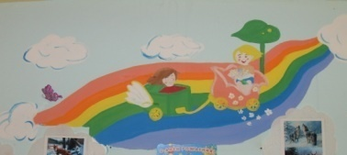
Группа № 3
«Радужка»
Наш девиз:
Будем дружными всегда, как у радуги цвета.
Воспитатели:
Боталова М.М.
Степанова Л.А.
МБДОУ «Добрянский детский сад № 8»
2014 – 2015 учебный год

Slide 2
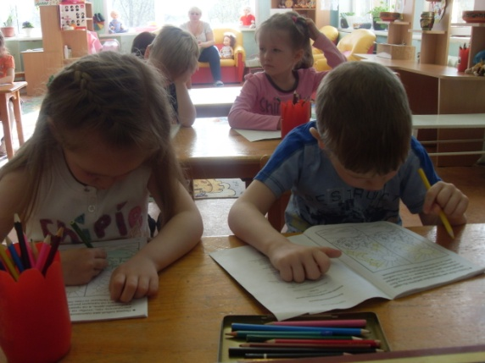
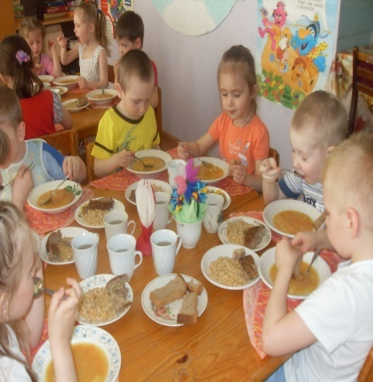
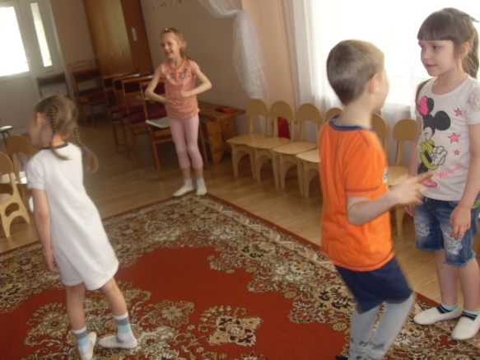
Ведущие цели учебного года
1. Научиться писать недельные образовательные проекты и их апробация
К концу учебного года цель была достигнута, через консультации Грибановой М.В., методиста, старшего воспитателя и педагогов ДОУ.
2. Социализация ребенка-инвалида детства в условиях детского коллектива.
На сегодняшний день Дима посещает детский сад с удовольствием. Остается на весь день, без присутствия мамы.

Slide 3
ФГОС в нашей группе
ФГОС – это система обеспечивающая полноценное развитие детской деятельности и личности ребенка. Она предполагает единство социальных, предметных и природных средств обеспечения деятельности ребенка и включает ряд базисных компонентов, необходимых для полноценного физического, художественного, эстетического, познавательного, социально-коммуникативного и речевого развития.
Родители нашей группы на родительском собрании были ознакомлены с ФГОС, а в приемной оформлена папка-передвижка;
Блочно-тематическое планирование в соответствии ФГОС;
Родители помогали в подготовке к образовательной деятельности в течении всего года и в обновлении центров развития;

Slide 4
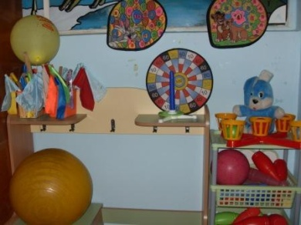
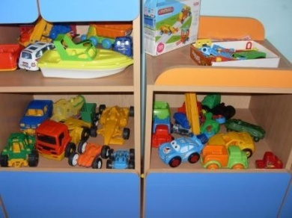
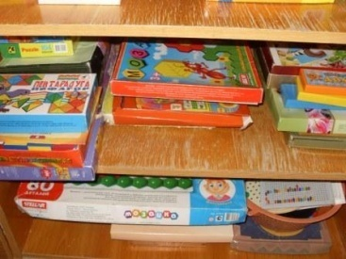
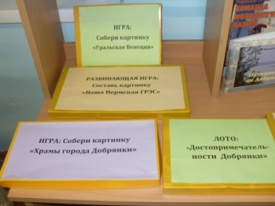
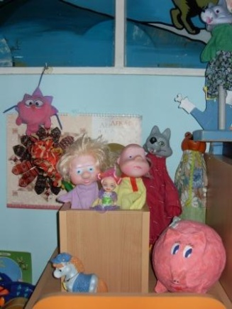
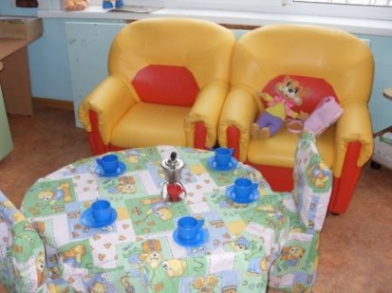
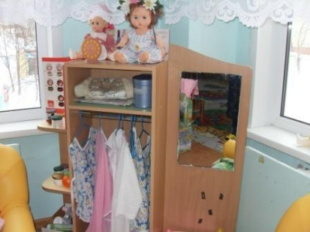
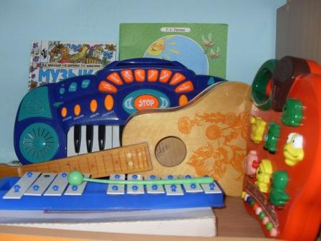
ФГОС в нашей группе
В нашей группе старшего дошкольного возраста выделяются центры развития:
Физкультурно-игровой центр
Центр настольно- печатной игры
Центр сюжетно-ролевых игр
Музыкально-театральный центр

Slide 5
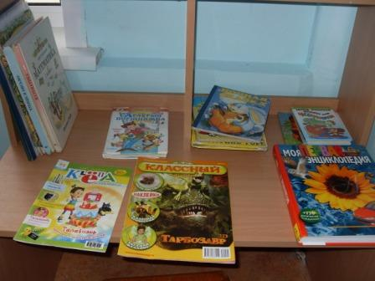
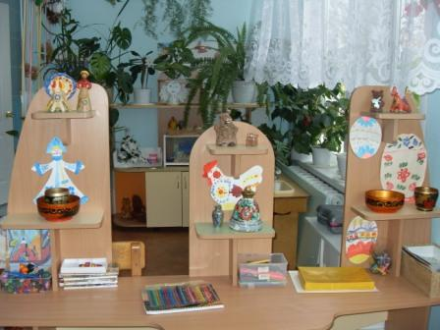
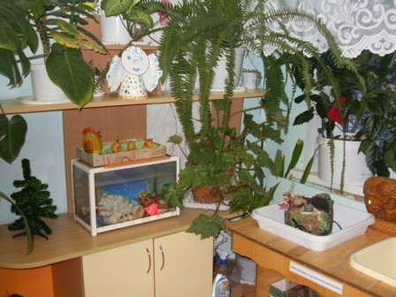
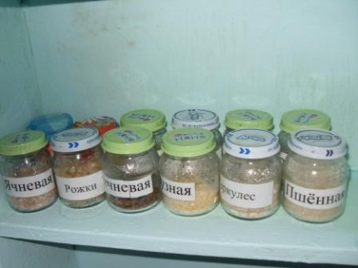
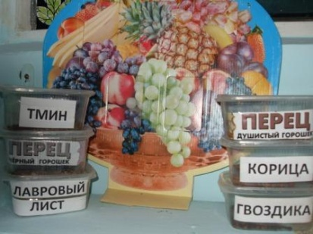
Центр чтения художественной литературы
Центр изодеятельности
Центр экологии
Центр экспериментирования

Slide 6
Анализ профессионального роста
Боталова
Мария Михайловна
Участвовала в профессиональных конкурсах
В течение года обменивалась опытом работы с другими педагогами через:
Выступления-презентации;
Публикации
Проведение открытого занятия для родителей в «День открытых дверей»
Освоение новых технологии педагогической деятельности по теме: Разговор о правильном питании»
Проведение мастер-класса
В своей работе провожу образовательную деятельность в соответствии с ФГОС
Научилась писать блочно-тематическое планирование на учебный год
Окончила «Университет Здоровья» г.Москва, через сайт www.prav-pit.ru
Посещала ППО в д/с 21 по теме «Внедрение ФГОС в воспитательно-образовательный процесс»

Slide 7
Формы оздоровительной работы
нашей группе
Соблюдение режима дня, режима двигательной активности (утренняя гимнастика, ритмика, просыпательная гимнастика, физкультурные занятия, прогулки)
Соблюдение графика проветривания
Проводятся мероприятия по оздоровлению:
Выкладывание лука и чеснока;
Ежедневный утренний фильтр;
Проводится работа с родителями по физкультурно-оздоровительному направлению детей;
Принимаем рациональное питание с включением свежих фруктов и сока, а так же для детей с аллергией систематически проводится замена блюд.
Ежедневное умывание прохладной водой во время гигиенических процедур;
Ежедневное полоскание полости рта после приема пищи;
Хождение по массажным дорожкам после сна и т.д.

Slide 8
Анализ оздоровительной работы нашей группе

Slide 9
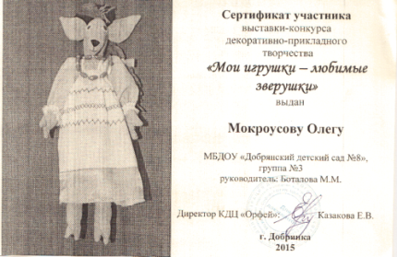
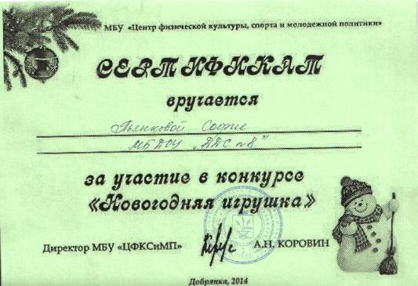
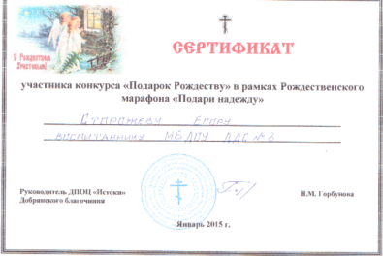
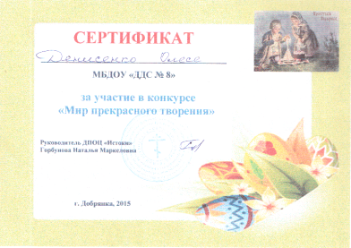
Достижения детей
Участие в районных детских конкурсах и конкурсах детского сада

Slide 10
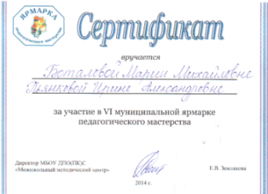
Достижения педагогов
Получение благодарственных писем за подготовку участников к конкурсам района и внутри детского сада
Выступления для педагогов города и района
Участвовала в методическом конкурсе «Развитие компонентов художественно-эстетической культуры в программе «Разговор о правильном питании»

Slide 11
Перспектива на 2015 -2016 учебный год
Продолжать проводить профилактические мероприятия с целью повышения посещаемости детей, укрепление здоровья, развития двигательной и гигиенической культуры детей.
2. Продолжать принимать активное участие в методических мероприятиях города и детского сада.
3. Развитие познавательной активности детей через обогащение и представление об окружающем мире.
4. Продолжать воспитывать в детях творчество, эмоциональность, активность для их дальнейших достижений и успехов.
5. Пополнить: дидактический и раздаточный материал на развития логического мышления; уголок сюжетно-ролевых игр; книжный уголок литературой по возрасту. Приобрести новые развивающие игры для детей подготовительной к школе группы.
6. Подготовить детей к хорошему обучению в школе.

